Slide 1
Segurança em Banco de Dados
Marco Aurélio Monteiro Lima
Pâmela Evelyn Carvalho

Slide 2
Tópicos Abordados
Definição e aspectos gerais de Segurança
Algumas das principais causas de ataque
Cuidando da segurança em banco de dados
Ataque a Sony Pictures

Slide 3
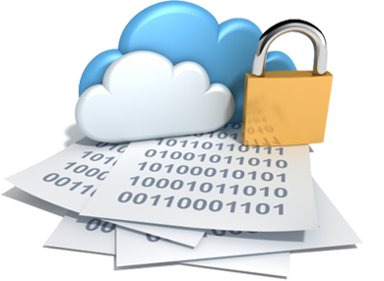
Porque ter segurança em Banco de dados?
O dados são os bens mais precioso da empresa, logo uma falha de segurança pode acarretar em perdas de dados, proporcionando prejuízo tanto para a empresa quanto para os clientes e usuários. Os dados eles podem ser usados a favor ou contra a empresa.
Ou seja possuir informação é mesmo que possuir vantagem

Slide 4
Os princípios de segurança da informação
Confidencialidade – Garantir que apenas pessoas autorizadas terão acesso a informação.
Integridade – As informações deve ser alterada apenas por pessoas autorizadas.
Disponibilidade – garantir que as pessoas autorizadas obtenham acesso a informação sempre que necessário.

Slide 5
O DBA
É autoridade principal para o gerenciamento de um SGBD.
Deve manter o SGBD funcionando de forma atomizada.
Deve garantir a segurança, disponibilidade e produtividade para a empresa.
Concessão de privilégios aos usuários
Classificação de usuários e dados

Slide 6

Algumas principais causas de ataque
1. SQL Injection
2. Privilégios demais a pessoas demais
3. Deficiência na auditoria
4. Sistemas de segurança fracos e/ou desatualizados
5. Exposição de mídia storage
6. Malware

Slide 7
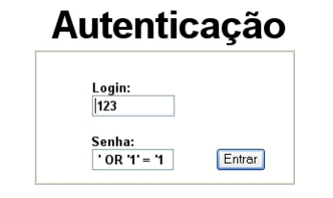
SQL Injection
São feitas instruções não autorizadas , e mal intencionadas no sistema, que podem dar os mais diversos privilégios ao agente invasor.
Foi digitado um comando SQL no campo senha, no que resulta na seguinte instrução:

Slide 8
Podemos observar que esta instrução independente do que for digitado no campo login e senha, a condição sempre será verdadeira, acarretando na entrada indesejada de um usuário que não contém permissão de acesso ao sistema.
A melhor alternativa para impossibilitar a injeção SQL, é a validação de todas as entradas.
Privilégios demais a pessoas demais
Se muitas pessoas têm acessos a dados sensíveis ou ao ambiente de produção, por exemplo é muito possível - mesmo que de forma não intencional – que um colaborador delete informações que vão parar o funcionamento de vários sistemas. Acarretando em um grande prejuízo financeiro.

Slide 9
Deficiência na auditoria
Revisão do log de sistema para examinar todos os acessos e as operações aplicadas ao banco de dados durante certo período de tempo.
Mecanismos de auditoria de banco de dados nativos são conhecidos por consumir CPU e recursos de disco, obrigando muitas empresas a reduzir ou eliminar a auditoria completamente.
Sistemas de segurança fracos e/ou desatualizados
Os firewalls e as politicas de bloqueio e exceção devem ser sempre atualizadas, e técnicos com alta capacidade devem ser mantidos para cuidar dessa atividade. Até porque nenhum sistema é completamente livre de invasões

Slide 10

Exposição de mídia storage
Muitos casos de ataque ocorrem em backups mal protegidos, e não ao banco de dados principal. Por isso quando é feito o backup, é muito importante lembrar que a segurança da mídia storage deve ser pelo menos igual ao banco de dados principal.
Malware
O Malware é usado para roubar dados sensíveis por meio da infecção dos dispositivos de usuários legítimos que pode chegar ao banco de dados da empresa. O usuário se torna o caminho para o Malware.

Slide 11
Cuidando da segurança em banco de dados
Restringir o acesso a tabela ACL(Lista de controle de acesso).
Conceder apenas os privilégios necessários para cada usuário.
Não manter senhas em texto puro, utilizar alguma função de criptografia.
Não escolher senhas nas quais as palavras existam no dicionário.
Utilizar um firewall (politicas de rede)
Não confiar em nenhum dado inserido pelos usuários. Muitos deles podem tentar atacar o sistema inserindo caracteres especiais nas entradas.
A proteção total contra o banco de dados é impossível, porém pode-se criar formas de retardar o acesso, tornando o custo alto para que seja realizada a invasão.

Slide 12
Backups e Servidores
Proteção contra os agentes naturais
cloud computing

Slide 13

Ataque a Sony Pictures
Atacado por norte-coreanos (como acusou o FBI), o estúdio parou por dias e sofreu com vazamentos de filmes, roteiros e, mais do que tudo, informações sensíveis (como um documento cheio de senhas protegido por uma senha “Password”). Mensagens divulgadas na web pelos hackers do grupo denominado “Guardians of Peace” mostraram o pior lado de executivos da empresa, que ofendiam por e-mail atores da casa e até Barack Obama. O ataque foi supostamente motivado pelo filme “A Entrevista”, que fazia piadas com o ditador da Coreia do Norte. O longa-metragem teve o lançamento cancelado, e os invasores disseram que, com isso, iriam parar com os vazamentos – justamente o que a Sony Pictures queria. Mas isso não significa que mais notícias relacionadas ao caso irão parar.

Slide 14

Perguntas?

Slide 15
Referências:
Disponível em: <www.perallis.com> Acessado em 05 dez. 2017
Disponível em: <www.alertasecurity.com.br> Acessado em 05 dez. 2017
MARTINS, FABIO CREPALDI; CANDIDO JUNIOR, ELI. Segurança em Banco de Dados: Conceitos e Aplicações. ETIC 2014 – Encontro de Iniciação Cientifica ISSN 21-76-8498

Slide 16
Nenhum sistema está protegido... Obrigado!

